Slide 1
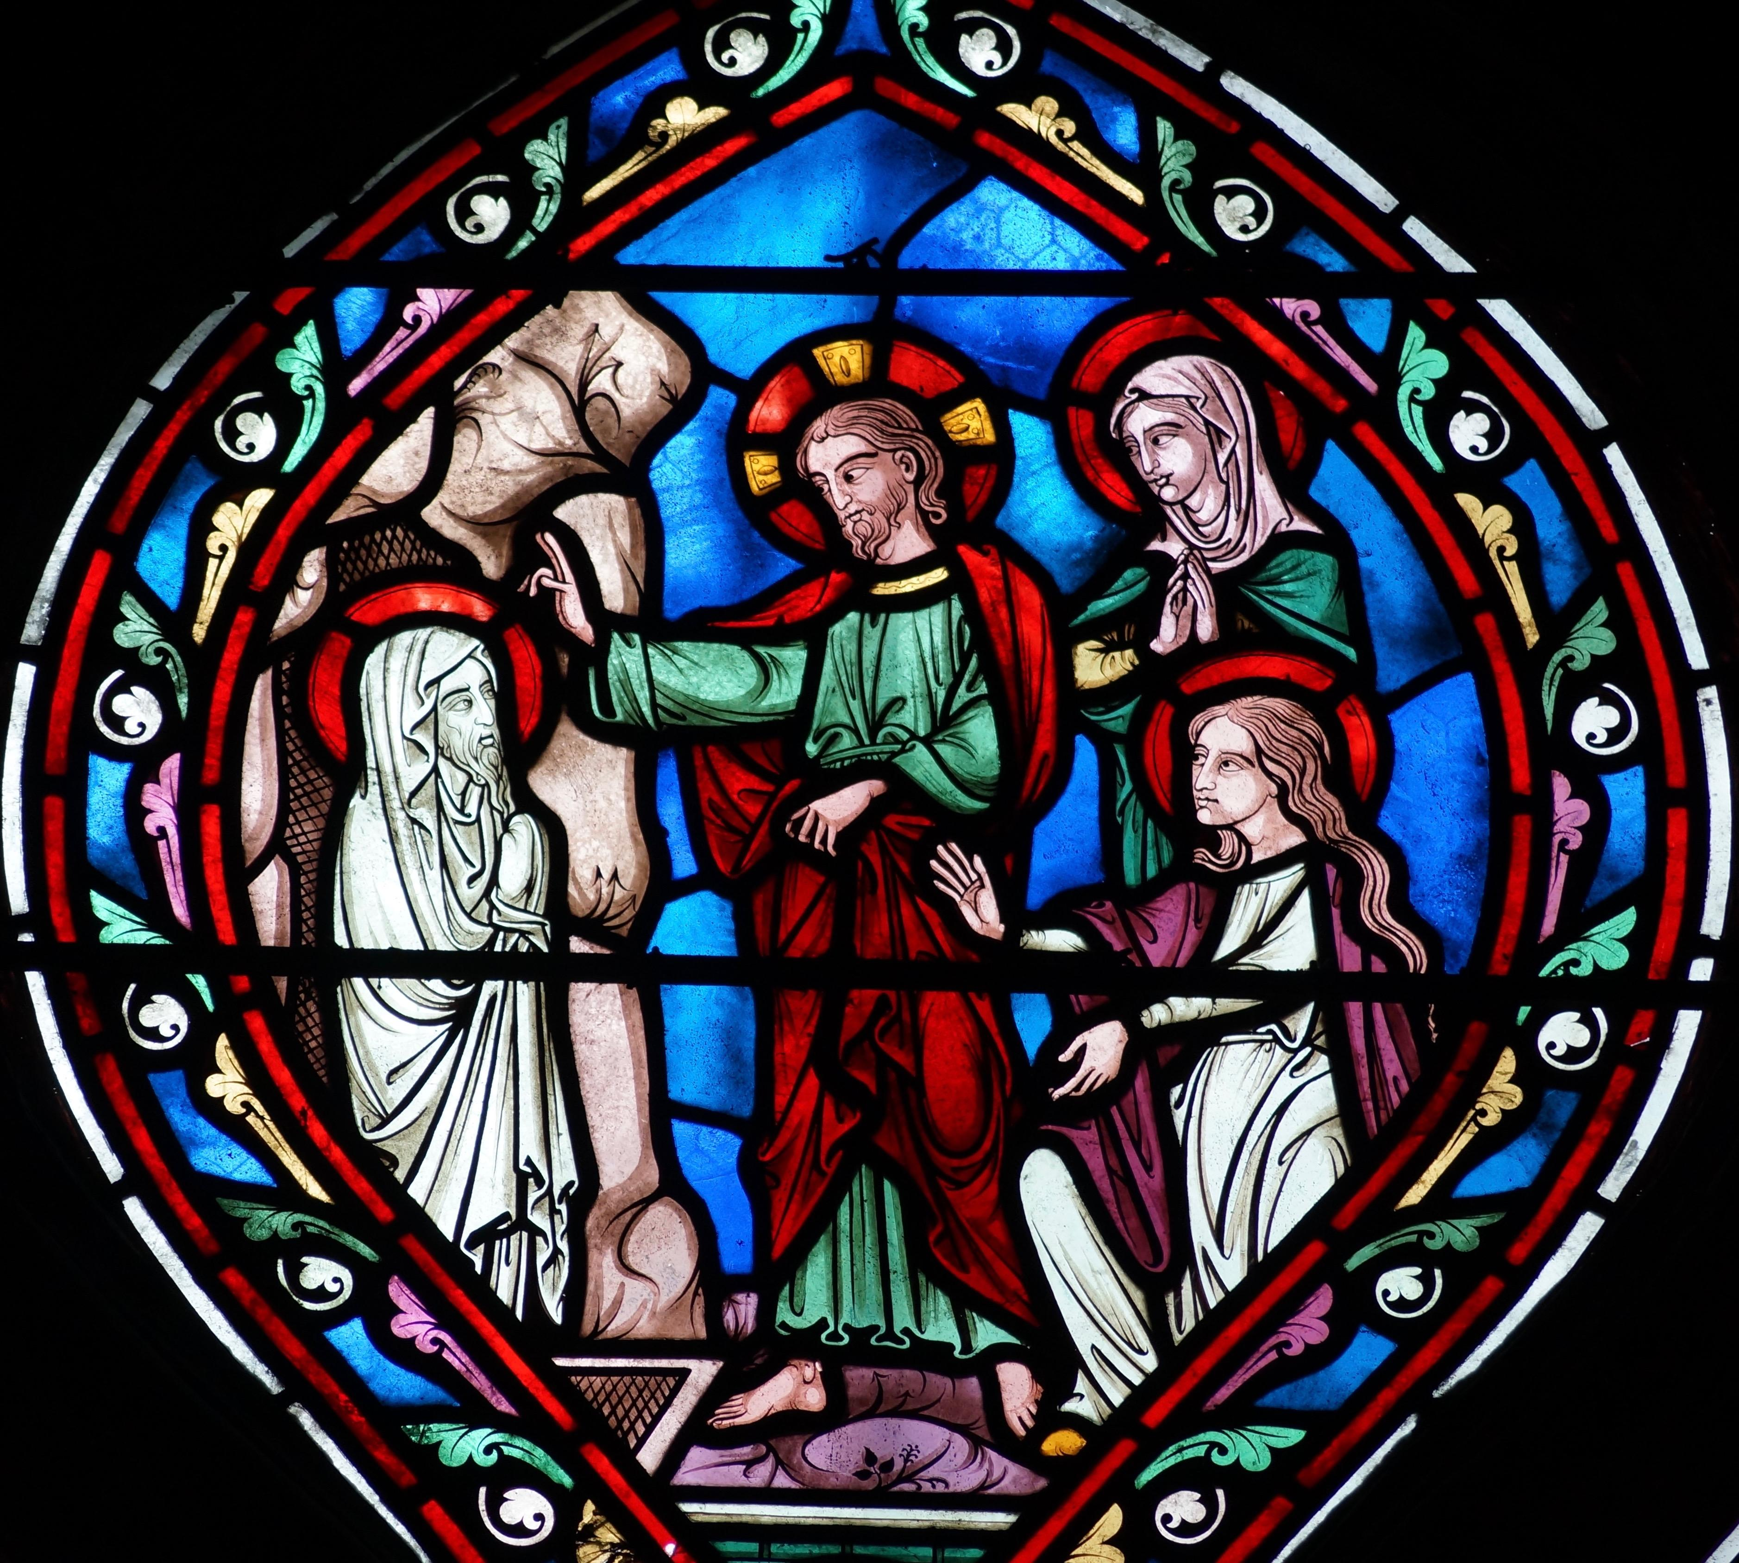
^{Troisième}
^{oasis}
^{Oser appeler !}

Slide 2
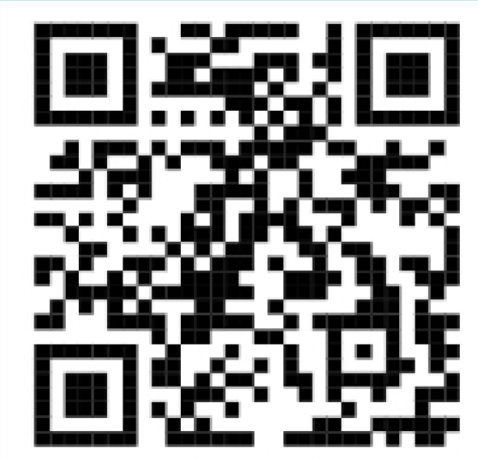
^{Ecoute, ton Dieu t’appelle}
Pour retrouver le lien vers la musique, flashez le code

Slide 3
Écoute, ton Dieu t’appelle : « Viens, suis-moi » !
Lève-toi et ne crains pas de marcher avec Lui.
Il est ton chemin de Vie, la Route de ta joie ! (bis)

Slide 4
1-Accueille le Christ, il est ton Sauveur,
La Vie que le Père donne en abondance,
Lui la vraie lumière, la vérité qui rend libre.
Sa Parole vient réveiller ton cœur.

Slide 5
Écoute, ton Dieu t’appelle : « Viens, suis-moi » !
Lève-toi et ne crains pas de marcher avec Lui.
Il est ton chemin de Vie, la Route de ta joie ! (bis)

Slide 6
2-Quitte le cortège de l’indifférence,
Laisse les sentiers de ton désespoir,
Détourne les yeux des mirages qui séduisent ;
Tu as soif d’un amour vrai et pur.

Slide 7
Écoute, ton Dieu t’appelle : « Viens, suis-moi » !
Lève-toi et ne crains pas de marcher avec Lui.
Il est ton chemin de Vie, la Route de ta joie ! (bis)

Slide 8
3-Cherche son visage, écoute sa voix !
Dans l’humble prière, découvre sa joie,
Cherche sa Présence au milieu de l’Église !
De Lui seul jaillit ta plénitude.

Slide 9
Écoute, ton Dieu t’appelle : « Viens, suis-moi » !
Lève-toi et ne crains pas de marcher avec Lui.
Il est ton chemin de Vie, la Route de ta joie ! (bis)

Slide 10
4-En toutes tes œuvres d’amour et de vie,
Porte témoignage au feu de l’Esprit,
Proclame à tes frères l’Évangile de la Paix !
Ne crains pas, il fait route avec toi.

Slide 11
Écoute, ton Dieu t’appelle : « Viens, suis-moi » !
Lève-toi et ne crains pas de marcher avec Lui.
Il est ton chemin de Vie, la Route de ta joie ! (bis)

Slide 12
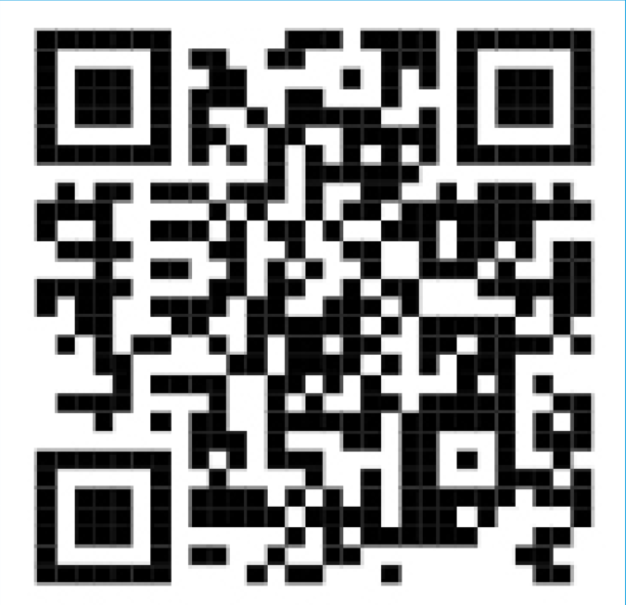
^{Viens, suis-moi}
Pour retrouver le lien vers la musique, flashez le code

Slide 13
^{Viens, suis-moi,}
reçois la vie que je désire pour toi.
Ton oui sera ma joie, viens suis-moi.

Slide 14
^{Parole de Dieu (Jn 11, 17-29)}
À son arrivée, Jésus trouva Lazare au tombeau depuis quatre jours déjà. Comme Béthanie était tout près de Jérusalem – à une distance de quinze stades (c’est-à-dire une demi-heure de marche environ) –, beaucoup de Juifs étaient venus réconforter Marthe et Marie au sujet de leur frère. Lorsque Marthe apprit l’arrivée de Jésus, elle partit à sa rencontre, tandis que Marie restait assise à la maison. Marthe dit à Jésus : « Seigneur, si tu avais été ici, mon frère ne serait pas mort. Mais maintenant encore, je le sais,tout ce que tu demanderas à Dieu, Dieu te l’accordera.

Slide 15
» Jésus lui dit : « Ton frère ressuscitera. » Marthe reprit : « Je sais qu’il ressuscitera à la résurrection, au dernier jour. » Jésus lui dit : « Moi, je suis la résurrection et la vie. Celui qui croit en moi, même s’il meurt, vivra ; quiconque vit et croit en moi ne mourra jamais. Crois-tu cela ? » Elle répondit : « Oui, Seigneur, je le crois : tu es le Christ, le Fils de Dieu, tu es celui qui vient dans le monde. » Ayant dit cela, elle partit appeler sa sœur Marie, et lui dit tout bas : « Le Maître est là, il t’appelle. » Marie, dès qu’elle l’entendit, se leva rapidement et alla rejoindre Jésus.

Slide 16
¹
²
Dans un premier tour, chacun relève le mot, l’expression qui le touche, le rejoint, l'interpelle. Nous nous écoutons en silence, sans réagir, sans même intervenir.
Puis dans un second tour, chacun redit le mot ou l’expression choisie et pourquoi il a été touché, ce que cela lui rappelle, ou lui suggère. Là encore, nous écoutons chacun dans le respect total.

Slide 17
Vocabulaire : appel et vocation
Chacun après avoir lu ce texte peut dire ce qu’est une vocation avec ses propres mots.

Slide 18
Conversation dans l’Esprit
^{Comment ai-je été appelé ?}
Est-ce que j’ai déjà appelé quelqu’un ?
3ème tour : Comment nous y prendre pour interpeller ou inviter quelqu’un ?
Qui pourrions-nous appeler dans notre paroisse ?

Slide 19
^{Prière}
Marie est assise. Elle avait pourtant choisi la meilleure part.
La voilà accablée. Paralysée. Sourde.
Marthe part, Marthe parle à Jésus, Marthe demande, Marthe écoute, Marthe répond,
Marthe confesse sa foi. Marthe appelle Marie. Alors, Marie entend.
Elle retrouve le mouvement et aussitôt, elle retrouve Jésus.
Bénis, Seigneur, ceux qui nous parlent de Toi tout bas, quand nous ne sommes plus capables d'écouter.
Bénis ceux qui nous rendent le mouvement. Bénis ceux que tu nous envoies.
Bénis ceux qui nous ramènent à Toi : « Le Maître est là, Il t’appelle. »

Slide 20
Merci

